Slide 1

KIỂM TRA BÀI CŨ
1
Nêu những việc em đã làm để bày tỏ lòng hiếu thảo đối với ông bà, cha mẹ?
Em hãy tìm những câu tục ngữ nói lên công lao to lớn của ông bà, cha mẹ?
2

Slide 2

ĐẠO ĐỨC
BIẾT ƠN THẦY GIÁO, CÔ GIÁO

Slide 3
HOẠT ĐỘNG 1: XỬ LÍ TÌNH HUỐNG
TÌNH HUỐNG: Cô Bình là cô giáo dạy chúng em hồi lớp 1. Cô vừa hiền dịu, vừa tận tình chỉ bảo cho chúng em từng li, từng tí. Nghe tin cô bị ốm nặng, chúng em thương cô lắm. Giờ ra chơi, Vân chạy tới chỗ mấy bạn đang nhảy dây ngoài sân báo tin và rủ: “Các bạn ơi, chiều nay chúng mình cùng đến thăm cô nhé!”

Slide 4
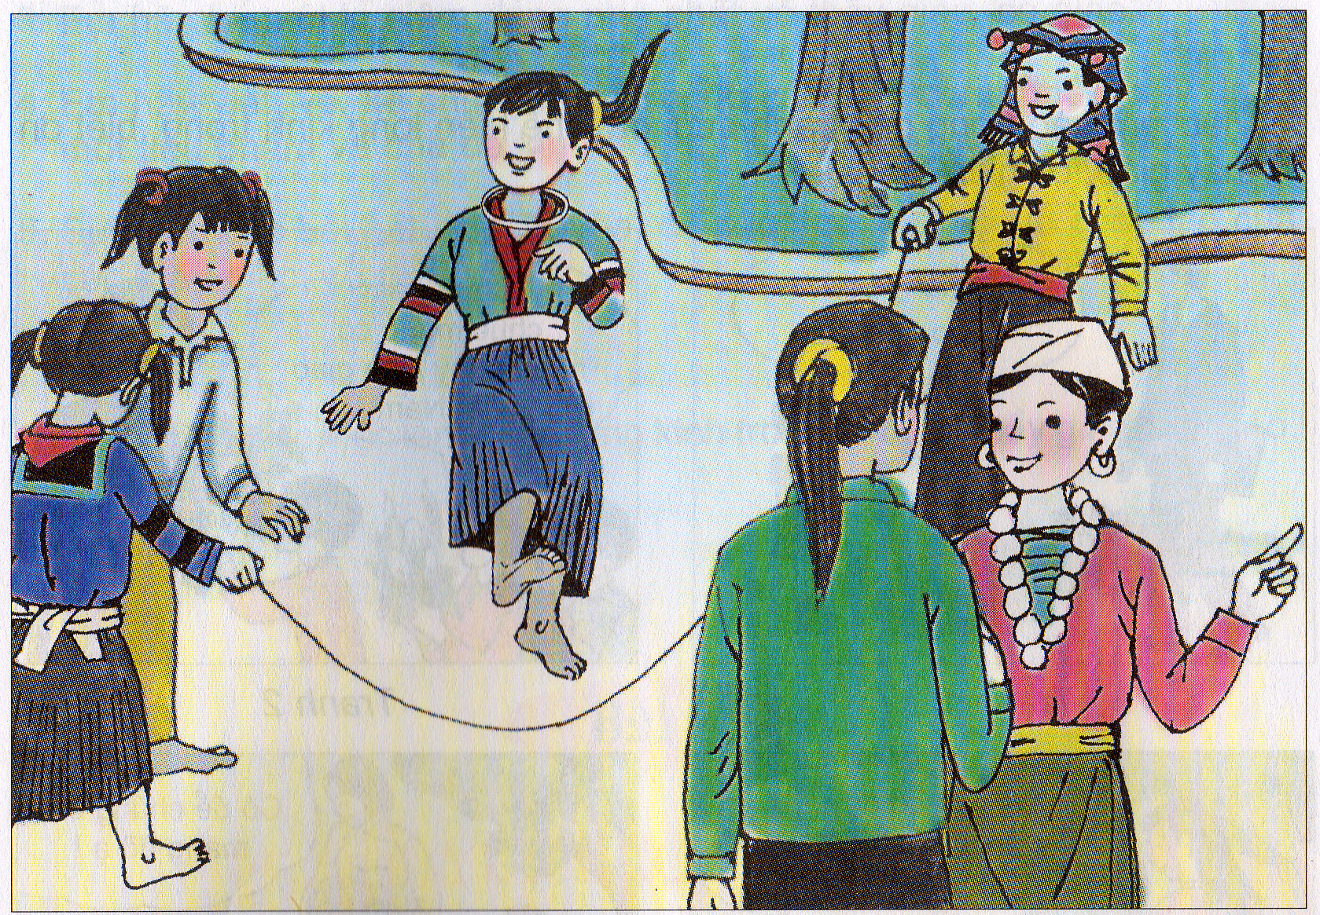

Slide 5
1. Các em hãy đoán xem các bạn nhỏ trong tình huống trên sẽ làm gì khi nghe Vân nói?
2. Nếu em học cùng lớp đó, em sẽ làm gì?
Vì sao?

Slide 6
Vì sao chúng ta phải biết ơn, kính trọng thầy cô giáo?
Để thể hiện lòng biết ơn thầy cô giáo em cần làm gì?

Slide 7
Ghi nhớ
Các thầy giáo, cô giáo đã không quản khó nhọc, tận tình dạy dỗ chúng ta nên người. Vì vậy, chúng ta cần phải kính trọng, biết ơn các thầy giáo, cô giáo; cố gắng học tập, rèn luyện để khỏi phụ lòng thầy, cô.

Slide 8

BÀI TẬP 1
Việc làm nào trong tranh dưới đây thể hiện lòng kính trọng và biết ơn thầy cô giáo.

Slide 9
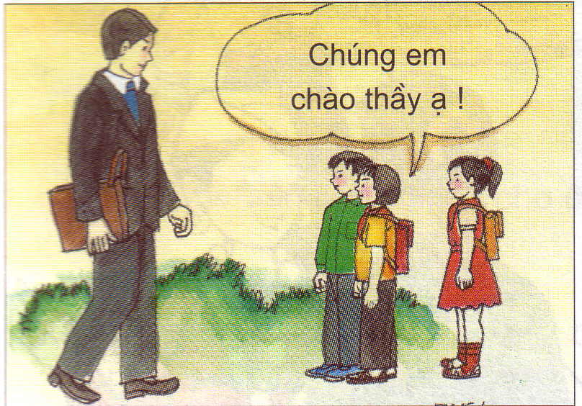
Tranh 1

Slide 10
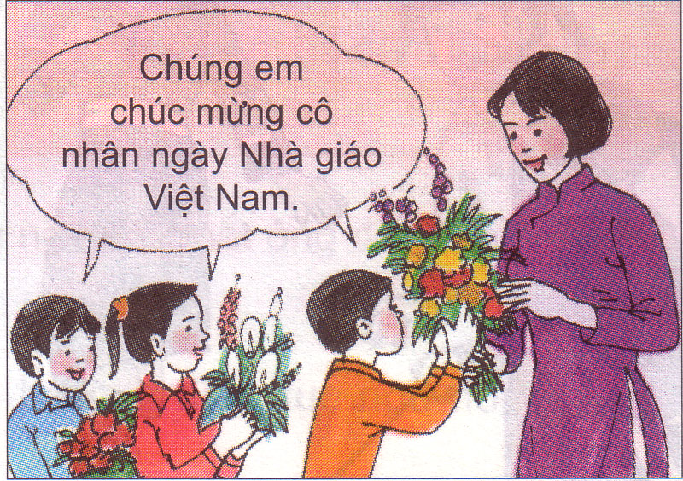
Tranh 2

Slide 11
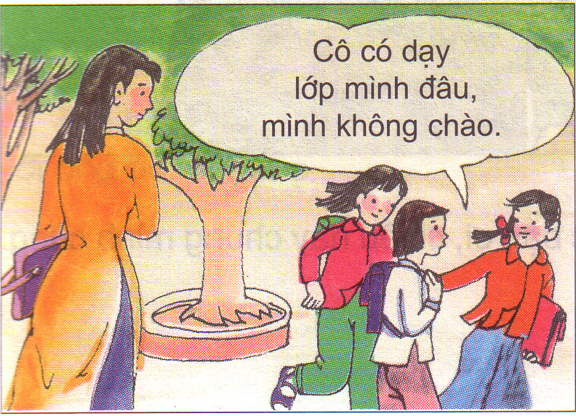
Tranh 3

Slide 12
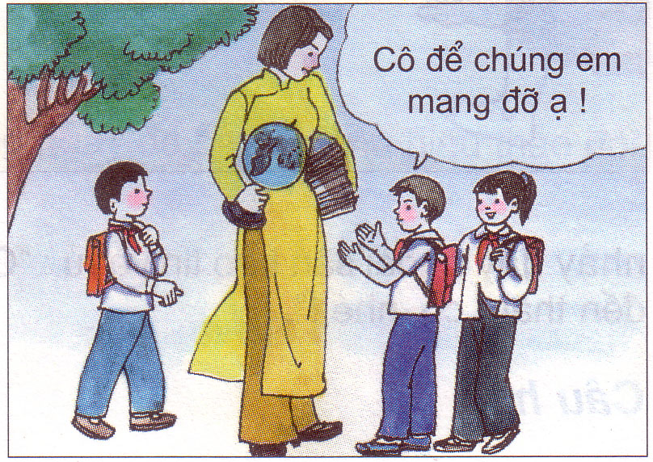
Tranh 4

Slide 13

BÀI TẬP 2
Những việc làm nào dưới đây thể hiện lòng biết ơn đối với các thầy giáo cô giáo:
a. Chăm chỉ học tập.
b. Tích cực tham gia phát biểu ý kiến xây dựng bài.
c. Nói chuyện, làm việc riêng trong giờ học.
d. Tích cực tham gia các hoạt động của lớp, của trường của lớp.
đ. Lễ phép với thầy giáo, cô giáo.
e. Chúc mừng thầy, giáo cô nhân dịp ngày nhà giáo Việt Nam.
g. Chia sẻ với thầy giáo, cô giáo những khó khăn.
Ngoài những việc trên, theo em còn cần làm những việc gì khác để bày tỏ lòng biết ơn đối với thầy giáo, cô giáo?

Slide 14
BÀI TẬP 2
a) Chăm chỉ học tập.
Đ
b) Tích cực tham gia phát biểu ý kiến xây dựng bài.
Đ
c) Nói chuyện, làm việc riêng trong giờ học.
S
d) Tích cực tham gia các hoạt động của lớp, của trường.
Đ
Đ
đ) Lễ phép với thầy giáo, cô giáo.
e) Chúc mừng thầy giáo, cô giáo nhân dịp ngày Nhà giáo Việt Nam.
Đ
g) Chia sẻ với thầy giáo, cô giáo những lúc khó khăn.
Đ

Slide 15
TỰ LIÊN HỆ
Ngoài những việc làm trên, em còn biết làm gì để thể hiện lòng biết ơn thầy giáo, cô giáo?

